Slide 1

Grupo: 07 Trabajo realizado por: - Ana Bautista Sánchez - Iván Morales Sevilla - Adrián Vázquez Barrera

Slide 2
Índice
Origen
Funcionalidad
A destacar
Demostración

Slide 3

Origen
News
Truth
+

Slide 4
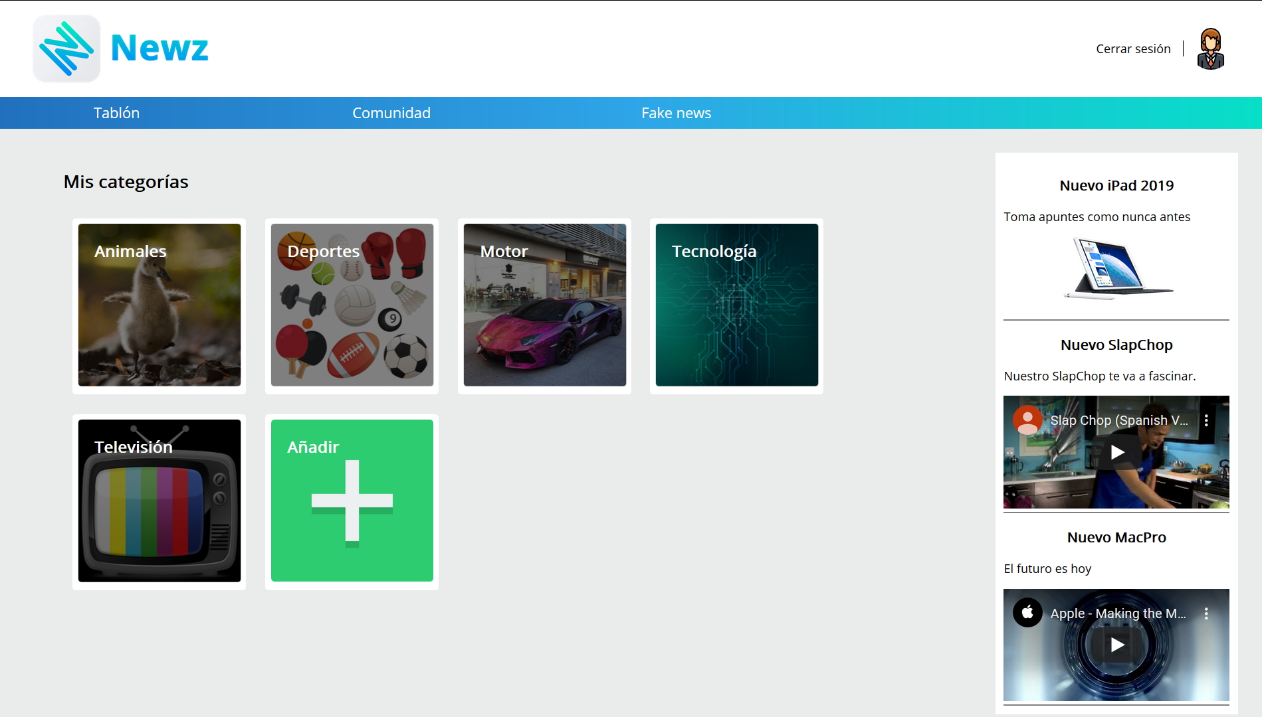
Funcionalidad Tablón

Slide 5
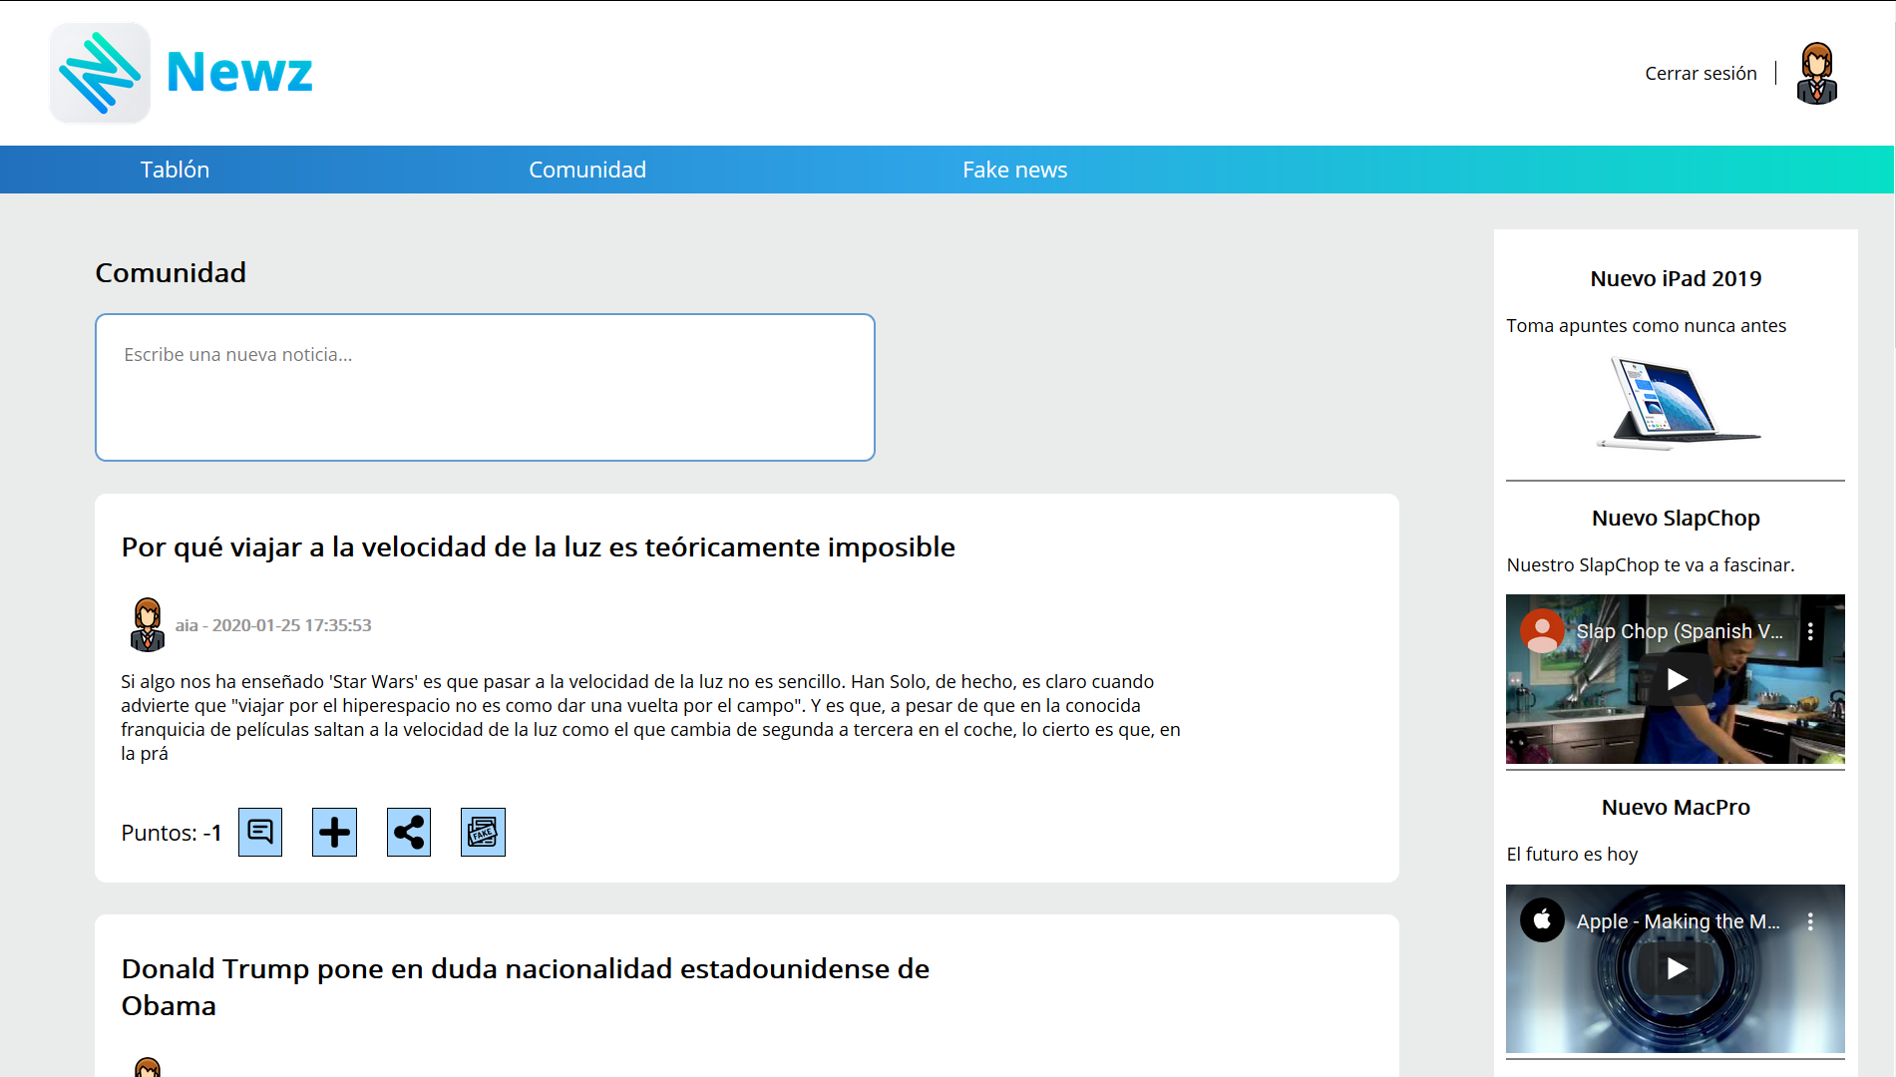
Funcionalidad Comunidad

Slide 6
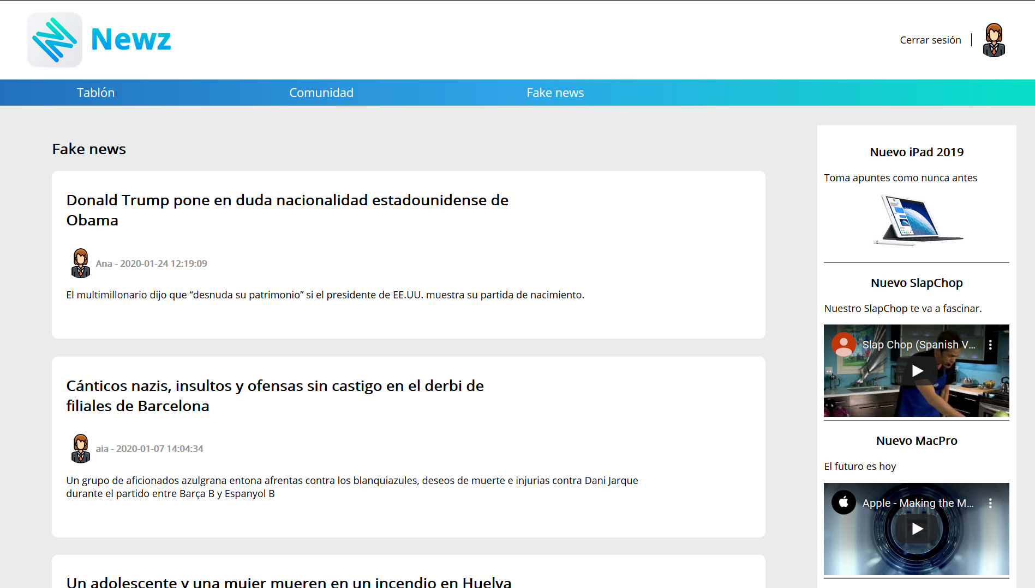
Funcionalidad Fake news

Slide 7



A destacar

Slide 8

Demostración

